Slide 1
Векторний графічний редактор

Slide 2
Векторний графічний редактор
Ви вже вмієте створювати та опрацьовувати зображення за допомогою растрового графічного редактора, зокрема Paint.
Також ви створювали зображення з використанням фігур та змінювали їхні властивості безпосередньо в:
Текстовому документі
Презентації

Slide 3
Векторний графічний редактор
Для цього використовується вбудований векторний графічний редактор, який входить до складу офісних програм. Засобами такого векторного редактора ви:
Додавали фігури в документ
Налаштовували їхні властивості
Змінювали порядок розміщення одну відносно одної
Групували кілька фігур в один об'єкт

Slide 4
Векторний графічний редактор
Коли потрібно створити зображення, яке можна утворити за допомогою графічних примітивів:
Ліній
Прямокутників
Кіл
та інших геометричних фігур, доцільно використовувати векторну графіку.

Slide 5
Векторний графічний редактор
Основною перевагою таких зображень є те, що вони не втрачають якості при масштабуванні — при зменшенні чи збільшенні. Найчастіше векторні зображення створюють під час підготовки креслень, ескізів, логотипів, емблем, постерів, елементів дизайну тощо.

Slide 6
Векторний графічний редактор
Для створення та опрацювання векторних зображень використовують векторні графічні редактори.
Популярними сьогодні векторними графічними редакторами є:
Adobe Illustrator
Corel Draw
Freehand
Xara X
Inkscape

Slide 7
Векторний графічний редактор
Редактор векторної графіки Inkscape є багатоплатформним, тобто одночасно виходять версії для різних операційних систем:
Linux
Windows
І розробляється під вільною ліцензією GNU GPL.

Slide 8
Векторний графічний редактор
Основним форматом зображень є SVG, проте всі проекти, створені в Inkscape можна експортувати в формати, які використовуються в браузерах чи типографіях.
Редактор Inkscape можна завантажити за посиланням:
inkscape.org/ru/download

Slide 9
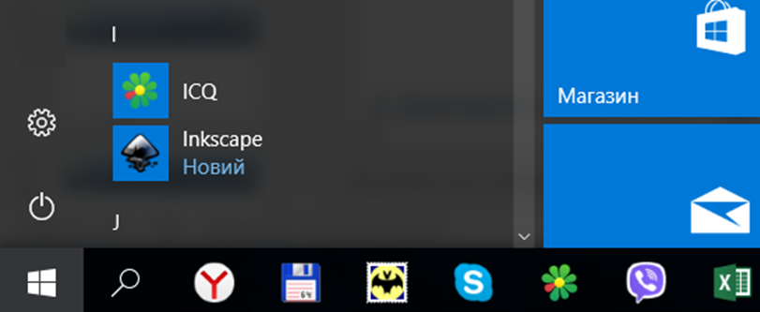
Векторний графічний редактор
Завантажити Inkscape, як і інші програми, можна за допомогою:
Відповідної вказівки
з головного меню
Ярлика програми

Slide 10
Векторний графічний редактор
Векторний графічний редактор Inkscape містить набір інструментів для створення й опрацювання зображень. Деякі з них схожі на відповідні інструменти інших графічних редакторів, зокрема:
Палітра кольорів у нижній частині екрана
Панель інструментів
Рядок меню, що містить вказівки для роботи з файлом та окремими об'єктами зображення

Slide 11
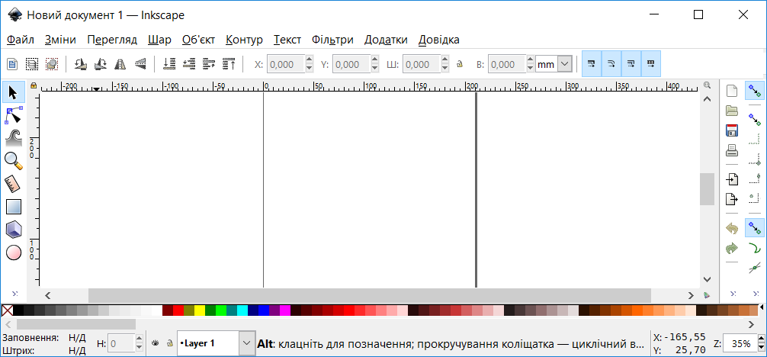
Векторний графічний редактор
Вікно редактора Inkscape
Панель управління прилипанням
Панель інструментів
Панель параметрів інструментів
Полотно
Панель команд
Палітра
Рядок стану
Інструмент Масштаб

Slide 12
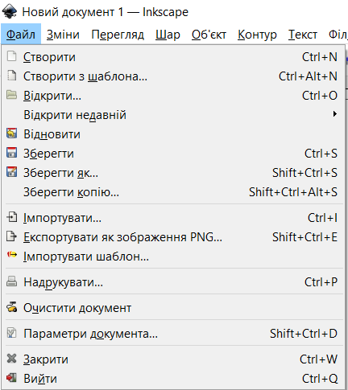
Векторний графічний редактор
Разом з тим, середовище графічного редактора Inkscape містить додаткові інструменти для роботи. На Панелі команд винесені інструменти, що дублюють відповідні вказівки з меню Файл. За допомогою цих інструментів можна створити новий документ, виконати відкриття, збереження чи друк файла тощо.

Slide 13
Векторний графічний редактор
Панель управління прилипанням містить інструменти, які дають можливість управляти створенням зображень із графічних примітивів.
Набір інструментів на Панелі параметрів інструментів змінюється залежно від інструмента, обраного на Панелі інструментів чи виділеного об'єкта зображення. За допомогою цих інструментів можна налаштовувати значення властивостей об'єктів, що створюються.

Slide 14
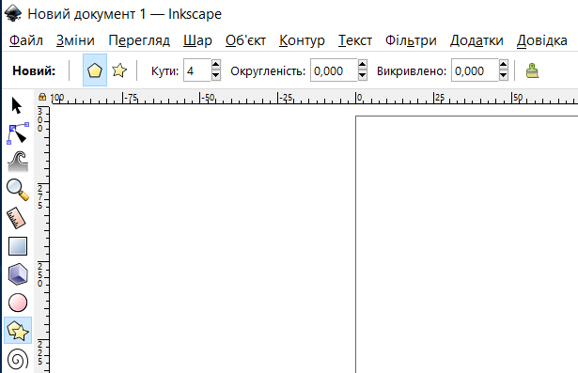
Векторний графічний редактор
Наприклад, для інструмента Створення зірок та багатокутників на Панелі параметрів інструментів можна обрати форму фігури — багатокутник чи зірка, кількість кутів, відношення радіусів тощо.

Slide 15
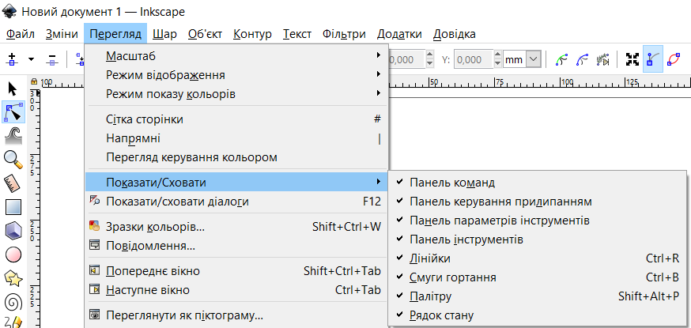
Векторний графічний редактор
Управляти відображенням панелей можна за допомогою відповідних вказівок з меню:
Перегляд ⇒ Показати/Сховати.

Slide 16
Векторний графічний редактор
Щоб змінити розміри об'єкта, обернути чи нахилити його, слід спочатку виділити об'єкт за допомогою інструмента Позначення та трансформація об’єктів.

Slide 17
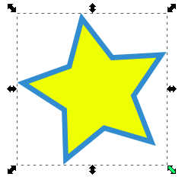
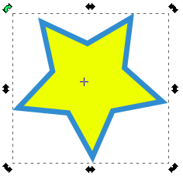
Векторний графічний редактор
Після цього навколо об'єкта з'являються маркери зміни розмірів у вигляді стрілок, при протягуванні мишею за будь-який з них відбувається зменшення чи збільшення об'єкта.
Якщо після цього ще раз клацнути мишею на об'єкті, маркери навколо нього набувають іншого вигляду й за їх допомогою можна обертати об'єкт або нахиляти його.

Slide 18
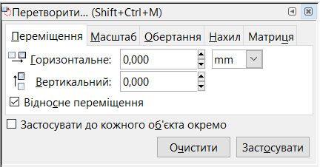
Векторний графічний редактор
Виконувати перетворення об'єкта можна також за допомогою вказівки меню Об'єкт ⇒ Перетворити.
При цьому в правій частині вікна з'являється область завдань Перетворити, на відповідних вкладках якої можна задавати параметри переміщення, зміни масштабу, обертання чи нахилу об'єкта.

Slide 19
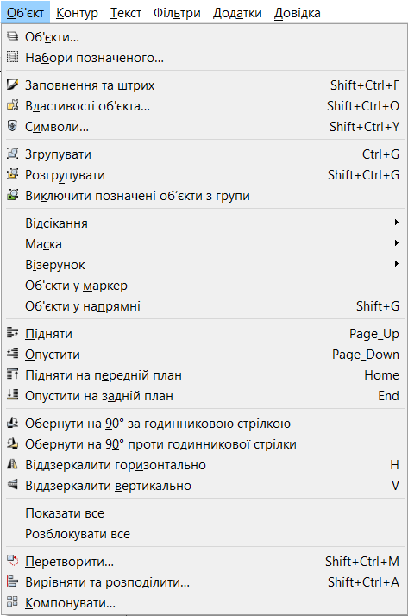
Векторний графічний редактор
Вказівки меню Об'єкт використовують і для зміни інших властивостей об'єктів. За їх допомогою можна змінювати порядок розміщення об'єктів, групувати кілька об'єктів в один, вирівнювати та компонувати об'єкти, виконувати обертання на кут 90° чи віддзеркалювати об'єкт, налаштовувати колір і стиль заливки та контуру об'єкта тощо.

Slide 20
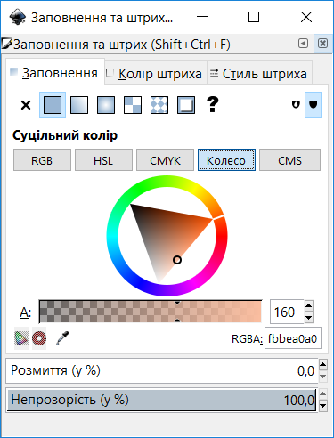
Векторний графічний редактор
Виконання вказівки Заповнення та штрих із меню Об'єкт приводить до відображення в правій частині вікна однойменної області завдань.

Slide 21
Векторний графічний редактор
За допомогою інструментів на вкладках:
Заповнення
Колір штриха
Стиль штриха
Змінюють відповідні властивості заливки та контура фігури. Як і для фігур, що створюються в середовищі текстового документа, фігури можуть заливатися суцільним кольором, лінійним чи радіальним градієнтом, візерунком тощо. Необхідний колір можна обрати як на палітрі, так і в області Заповнення та штрих, використовуючи подання кольору в одній з колірних моделей.

Slide 22
Векторний графічний редактор
Вікно Заповнення та штрих
Вибір способу заповнення складних
об'єктів
Кнопки вибору типу заповнення
Перемикання способу вибору кольору
Регулятор прозорості кольору
Колесо кольорів
Піпетка для вибору кольору на зображенні
Числовий код кольору
Регулятор розмиття об'єкта
Регулятор прозорості об'єкта

Slide 23
Векторний графічний редактор
Елементи керування вікна Заповнення та штрих:
Кнопка
Тип заповнення
Приклад
Заповнення відсутнє, видно лише штрих
Суцільне заповнення вибраним кольором з урахуванням прозорості
Лінійний градієнт — плавний перехід від одного кольору до іншого або від зафарбованої до прозорої ділянки
Радіальний градієнт — плавний перехід кольорів від центра до країв фігури
Візерунок

Slide 24
Векторний графічний редактор
Крім кольору та способу заливки, можна також обрати ефекти:
Розмиття
Непрозорість
Значення 0 % для ефекту Непрозорість зробить об'єкт повністю прозорим. Задаючи, значення, відмінне від 100 % , можна зробити об'єкт частково прозорим, у цьому разі частково буде видно об'єкт, що розташований під ним.
‘

Slide 25
Масштабування перегляду малюнка
Щоб краще роздивитись дрібні деталі малюнка або навпаки — побачити весь малюнок, треба скористатися інструментом Масштаб та кнопками, розташованими на панелі команд. Вибравши інструмент, слід клацнути потрібне місце на зображенні, і масштаб буде збільшено.
Керувати масштабом зручно також кнопками на панелі команд:
показати вибрані об'єкти;
показати весь малюнок;
показати аркуш

Slide 26
Робота з файлами в Inkscape
На панелі команд зібрані кнопки для роботи з файлами, що мають таке призначення:
Створення нового документа
Відкриття наявного документа;
Друк документа;
Збереження файла.

Slide 27
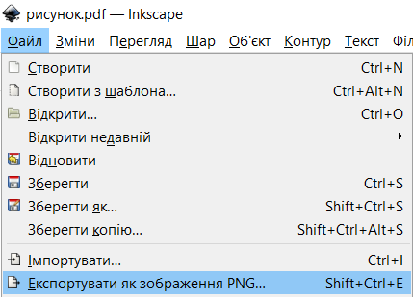
Робота з файлами в Inkscape
Щоб отримати растрову копію зображення, яке опрацьовується, треба:
вибрати команду меню Файл ⇒ Експортувати як зображення PNG;
в діалоговому вікні зазначити параметри експорту, ім'я файла;
натиснути кнопку Експортувати.

Slide 28
Дайте відповіді на запитання
Які відомі вам графічні редактори можна використати для створення векторних графічних зображень?
Для чого призначено графічний редактор Inkscape?
Які об'єкти містить вікно графічного редактора Inkscape?
Як змінити товщину штриха графічного примітива?
Як змінюють масштаб зображення на екрані?

Slide 29
Дякую за увагу!

